Slide 1
Scheikunde VWO 2013-II bespreking deel 1
Vraag 1 t/m 11

Slide 2
Kwikvergiftiging in Japan
Opgaven 1 t/m 5 (13 punten van de 73 – 18 is gemiddeld)
Onderwerpen:
Evenwichten, chemisch rekenen, biochemie, koolstofverbindingen
Bijzonderheden:
Relatief makkelijke vraag, niet al te veel tekst, info uit begin van de vraag is later ook nodig

Slide 3

Vraag 1: 2p
Basiskennisvraag
Denk erom: de evenwichtsvoorwaarde wordt gevraagd
Dus niet de concentratiebreuk alleen [-1p]
Wie heeft + i.p.v. x…?
Toch nog 1p……..;-)

Slide 4
Vraag 2: 2p
Evenwichtsbeschouwing
Verschil tussen zeewater en rivierwater?
Zeewater hoge [Cl⁻]! [1p]
Gevolg voor evenwicht?
In zeewater meer verschoven naar links
Dus [CH₃HgCl] in zeewater hoger dan in rivierwater
Dus de factor is in rivierwater kleiner dan 1,5x10⁵.
Redenering kan ook vanuit rivierwater
[1p]

Slide 5

Vraag 3: 4p
Hoeveelheid Hg (in mg per L) zeewater moet je geven
Notie hoeveelheid Hg van CH₃Hg⁺ verwaarloosbaar [1p]
Je moet dus weten hoeveel mol L⁻¹ CH₃HgCl er is
Uit de gegeven formule BCF haal je massa-ppm (aantal mg CH₃HgCl per kg zeewater) [1p]
Met de dichtheid van zeewater (Binas 11) reken je om hoeveel (m)g CH₃HgCl in 1 L zeewater zit. [1p]
Via de M_{m}‘s uitrekenen hoeveel mg L⁻¹ Hg [1p]

Slide 6
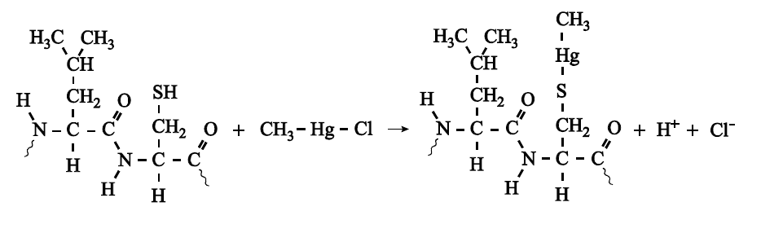
Vraag 4: 4p
Mbv Binas 67dipeptide tekenen
Voor en na de pijl peptidebindingen [1p], zijketens van aminozuren juist [1p]
Laten reageren met CH₃HgCl
In product –S-H vervangen voor –S-Hg-CH₃ [1p]
H⁺ en Cl⁻ laten ontstaan
CH₃HgCl voor de pijl en H⁺ en Cl⁻ na de pijl en uiteinden juist [1p]

Slide 7
Vraag 5: 1p
Wat doet een enzym?
Reacties versnellen door enzym-substraat interacties
Door mutatie/verandering van de structuur is deze interactie niet meer mogelijk.

Slide 8
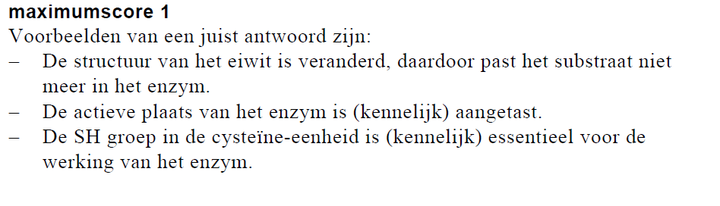
Vraag 5: 1p Hoe verdiend?

Slide 9
Restauratie van fresco’s
Opgaven 6 t/m 11(17 punten van de 73 – 18 is gemiddeld)
Onderwerpen:
Zouten, chemisch rekenen, reactievergelijkingen opstellen 2x, redox, polymeren
Bijzonderheden:
Al in een SE toets gebruikt (Herkansing 5V)
Aan het eind overbodige tekst
‘leg uit vragen’ zijn goed te maken

Slide 10
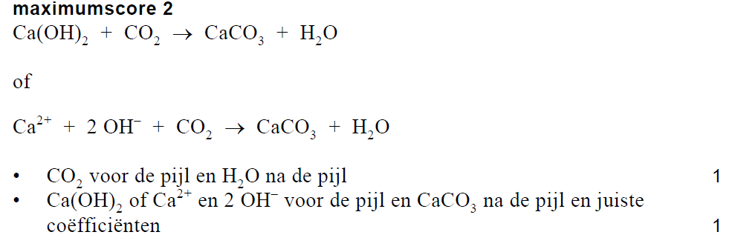
Vraag 6: 2p
Lezen, (vertalen), verzamelen, indelen
Makkelijke vraag, maar basiskennis zouten wel in orde!

Slide 11
Vraag 7: 3p
Mis niet laatste opmerking over calciet!
Uiteindelijk volumes vergelijken
Moet via chemische hoeveelheid (mol) en reactievergelijking!
dichtheid en molaire massa’s en molverhouding nodig (3p)
Je kunt op 3 manieren starten:
Uitgaan van bepaalde chemische hoeveelheid
Uitgaan van bepaalde massa
Uitgaan van bepaald volume
Vergelijk verhouding M_{m}/ρ voor kalksteen en gips is ook goed
Uit alle berekeningen volgt dat volume gips ongeveer 2x volume kalksteen is. Zie CM.

Slide 12
Vraag 8: 4p
Lezen, vertalen, verzamelen, indelen
Fe₂O₃ wordt Fe₃O₄ in een halfreactie
(Lading van Fe neemt af (minder positief))
(Dus Fe₂O₃ is OX (neemt e⁻ op))
Eerst massabalans in orde:
3 Fe₂O₃ → 2 Fe₃O₄ (ijzer klopt nu)
Links 9 O rechts 8 O, dus 1 H₂O na de pijl:
3 Fe₂O₃ → 2 Fe₃O₄ + H₂O
2 H links toevoegen als H⁺ en ladingsbalans:
3 Fe₂O₃ + 2 H⁺ + 2 e⁻ → 2 Fe₃O₄ + H₂O
controle

Slide 13
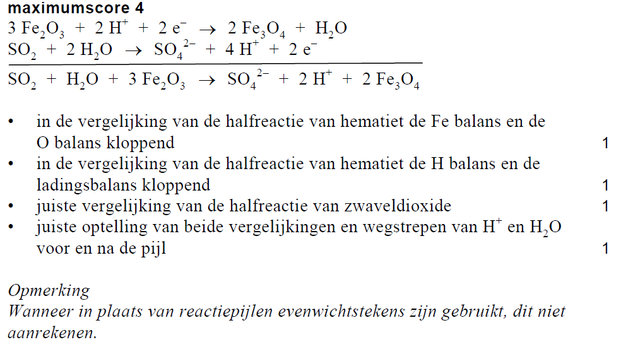
Vraag 8 vervolg: 4p
Wat is nu de sterkste reductor?
SO₂ + 2 H₂O!

Slide 14
Vraag 9: 2p
Denk aan complete formulering/redenering!
Wat betekent het afbrokkelen?
CaCO₃ wordt omgezet in CaSO₄.2H₂O!
Wat is daarvoor nodig? Zwavelzuur! 1p
Er ontstaat zwavelzuur (2 H⁺ + SO₄²⁻) uit de redoxreactie 1p
1p:

Slide 15
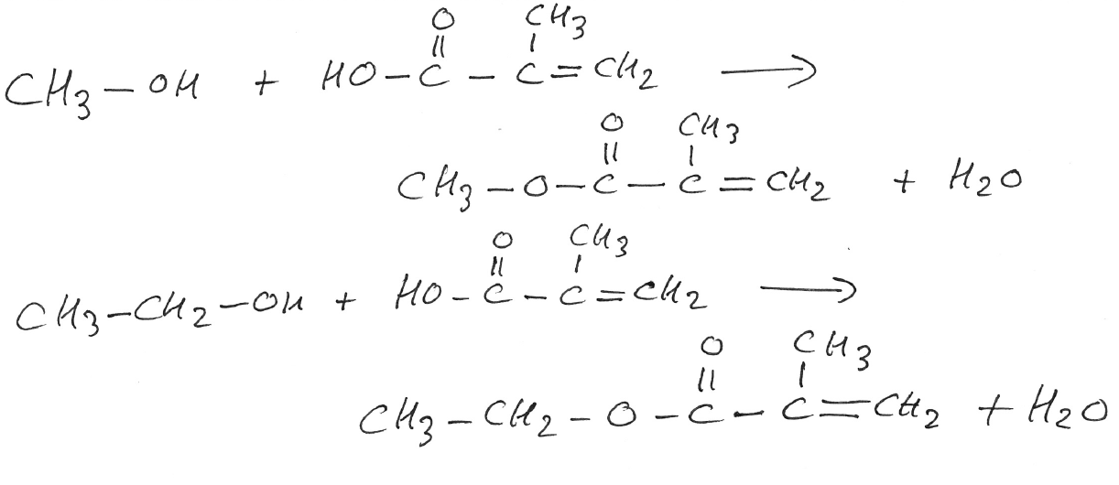
Vraag 10: 3p
Hoe wordt een ester ook alweer gevormd: dan heb je de monomeren in deze vraag!

Slide 16
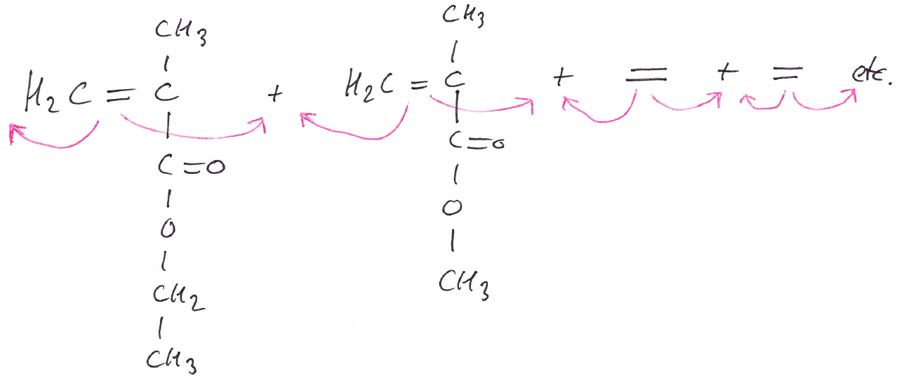
Vraag 10 vervolg: 3p
Hoe verloopt een poly-additie?

Slide 17
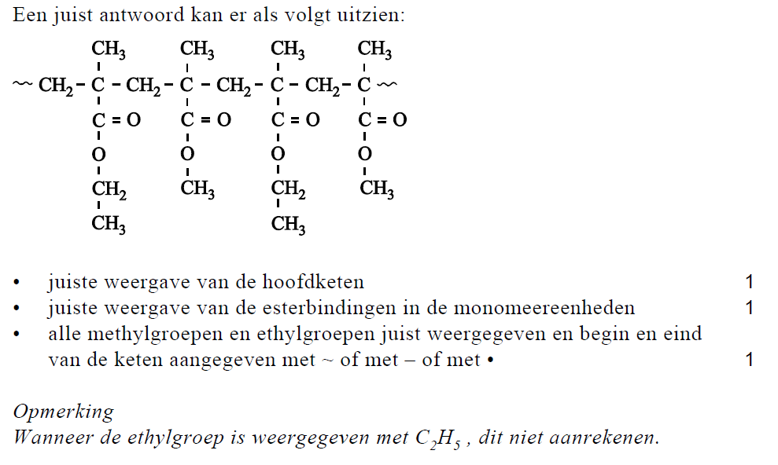
Vraag 10 vervolg: 3p
Antwoord:

Slide 18
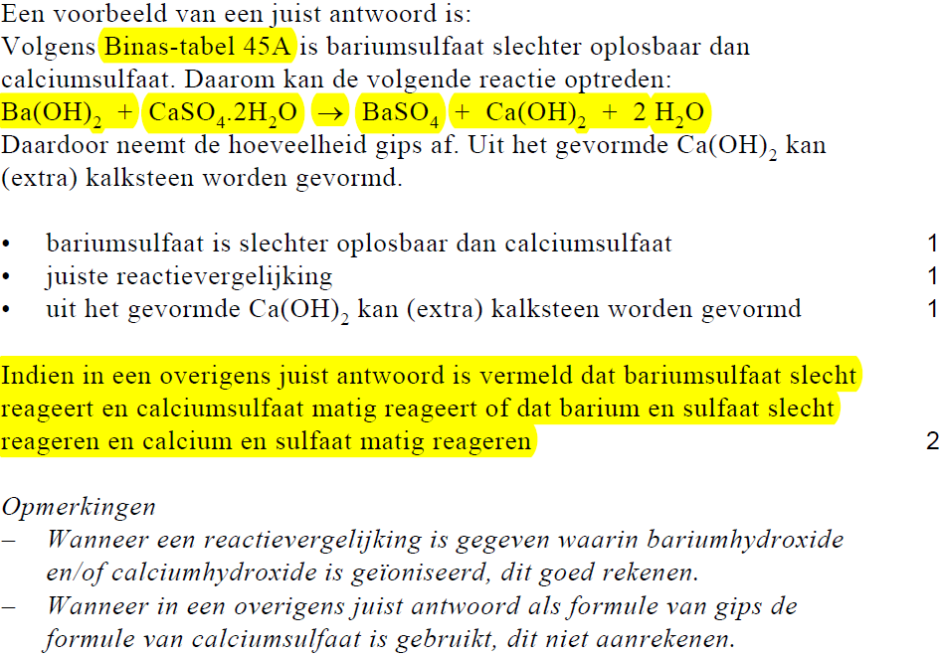
Vraag 11: 3p

Slide 19
Algemene tips (voor CSE Scheikunde)
Investeer 5 a 10 min om hele examen door te lezen en tot rust te komen. Bepaal eventueel maakvolgorde.
Zorg dat je per vraag eerst precies weet wat wordt gevraagd
Lees de informatie aandachtig (2x) door en markeer hoofdzaken
Houd de tijd in de gaten door b.v.
2 a 2,5 minuten per punt
40 minuten per onderwerp (meestal 4 onderwerpen)
Neem een korte pauze na elk onderwerp.
Gebruik kladpapier
Gebruik de volledige hoeveelheid tijd
Als je tijd over hebt, kijk je antwoorden nog eens goed na
HEEL VEEL SUCCES!!

